Slide 1
Get-It
视觉化商业模式画布讲解
Notes:
众所周知，“网络失语症”已经日渐成为新一代互联网原住民的群体焦虑，碎片化的互联网交流带来的文字水平下降和表达能力缺失给这一群体的线上线下交流都带来了不小的困扰。

Slide 2








Get-It 视觉化商业模式画布
Designed for:
Designed by:
Date:
Version:
Key Partners
Key Activities
高质量图文的原始积累与迭代更新
Value Propositions
Customer Relationships
Customer Segments
软件平台开发维护和升级
自动化服务
社区
日常网络交流者
素材资源版权方
平台社区监管
创新
搜索引擎推荐算法研发
定制化
与客户协作、共同创造
Dark Mode 网络流行工具集研发
跟进用户反馈
缩减成本
宣传工作者
云服务公司
Key Resources
人力资源
可获得性
Channels
购买
书面写作者
知识性资源
认知
素材资源
便利性/实用性
传递
社交媒体
金融资源
社区资源
评估
学生
售后
Cost Structure
Revenue Streams
固定成本
可变成本
工具使用费
使用费
会员费
This work is licensed under the Creative Commons Attribution-Share Alike 3.0 Unported License. To view a copy of this license, visit: http://creativecommons.org/licenses/by-sa/3.0/ or send a letter to Creative Commons, 171 Second Street, Suite 300, San Francisco, California, 94105, USA.
DesigneD by: Strategyzer AG
The makers of Business Model Generation and Strategyzer
strategyzer.com
Notes:
为了破局“网络失语症”，我们小组设计了 Get-It 这一平台。在本视频中，我们将为大家进行商业模式画布的视觉化讲述。

Slide 3



Get-It 视觉化商业模式画布
Designed for:
Designed by:
Date:
Version:
Key Partners
Key Activities
高质量图文的原始积累与迭代更新
Value Propositions
Customer Relationships
Customer Segments
软件平台开发维护和升级
自动化服务
社区
素材资源版权方
平台社区监管
创新
搜索引擎推荐算法研发
定制化
与客户协作、共同创造
Dark Mode 网络流行工具集研发
跟进用户反馈
缩减成本
宣传工作者
云服务公司
Key Resources
人力资源
可获得性
Channels
购买
书面写作者
知识性资源
认知
素材资源
便利性/实用性
传递
社交媒体
金融资源
社区资源
评估
售后
Cost Structure
Revenue Streams
固定成本
可变成本
工具使用费
使用费
会员费
This work is licensed under the Creative Commons Attribution-Share Alike 3.0 Unported License. To view a copy of this license, visit: http://creativecommons.org/licenses/by-sa/3.0/ or send a letter to Creative Commons, 171 Second Street, Suite 300, San Francisco, California, 94105, USA.
DesigneD by: Strategyzer AG
The makers of Business Model Generation and Strategyzer
strategyzer.com
Notes:
小之是一个好吃懒做的大三学生，胸无大志，上课摸鱼划水，下课游戏睡觉。在为数不多的清醒时间里，除去把老师布置的作业糊完，小之总是高强度“网上冲浪”。虽然小之“网上冲浪”的频率很高，但是网络潮流语言的更迭速度还是超过了他的接受能力。

Slide 4
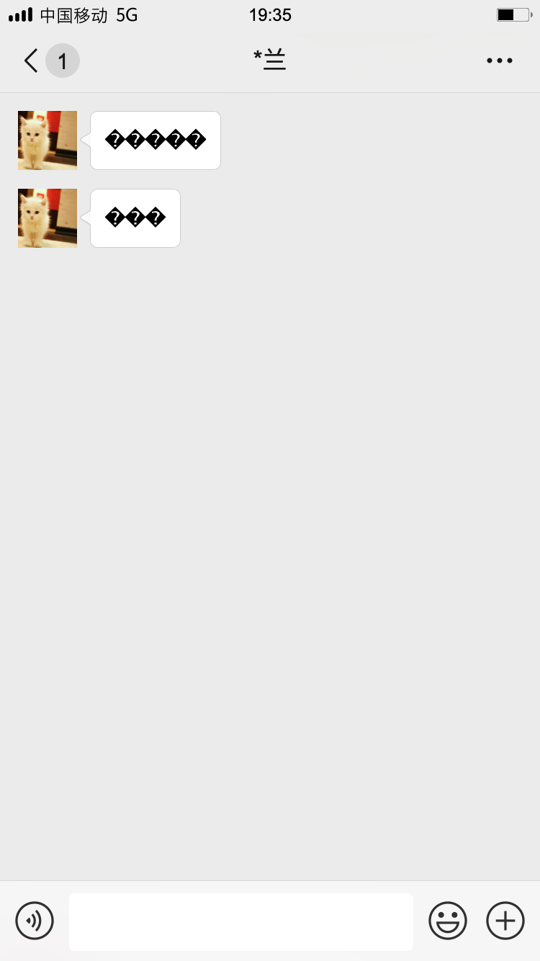
Get-It 视觉化商业模式画布
Designed for:
Designed by:
Date:
Version:
Key Partners
Key Activities
高质量图文的原始积累与迭代更新
Value Propositions
Customer Relationships
Customer Segments
软件平台开发维护和升级
自动化服务
社区
😭😅👋🏻👋🏻👋🏻
平台社区监管
素材资源版权方
创新
搜索引擎推荐算法研发
😆😭🤡
定制化
与客户协作、共同创造
Dark Mode 网络流行工具集研发
跟进用户反馈
缩减成本
宣传工作者
云服务公司
Key Resources
人力资源
可获得性
Channels
购买
书面写作者
知识性资源
认知
素材资源
便利性/实用性
传递
社交媒体
金融资源
社区资源
评估
售后
Cost Structure
Revenue Streams
固定成本
可变成本
工具使用费
使用费
会员费
This work is licensed under the Creative Commons Attribution-Share Alike 3.0 Unported License. To view a copy of this license, visit: http://creativecommons.org/licenses/by-sa/3.0/ or send a letter to Creative Commons, 171 Second Street, Suite 300, San Francisco, California, 94105, USA.
DesigneD by: Strategyzer AG
The makers of Business Model Generation and Strategyzer
strategyzer.com
Notes:
有一天，小之和网友小兰聊天，面对小兰发来的 😭😅👋🏻👋🏻👋🏻 和 😆😭🤡 的表达，小之只觉得抽象程度太高

Slide 5
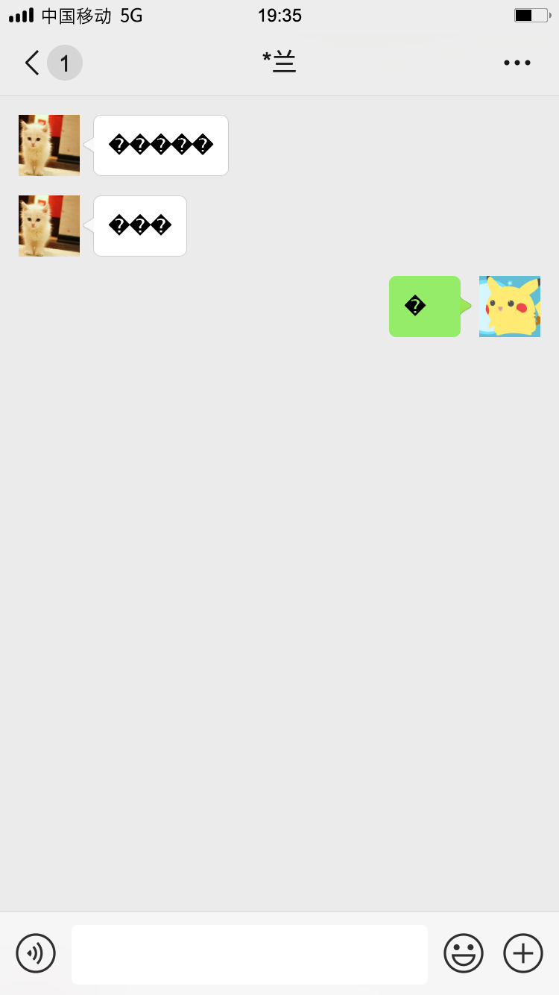
Get-It 视觉化商业模式画布
Designed for:
Designed by:
Date:
Version:
Key Partners
Key Activities
高质量图文的原始积累与迭代更新
Value Propositions
Customer Relationships
Customer Segments
软件平台开发维护和升级
自动化服务
社区
😭😅👋🏻👋🏻👋🏻
平台社区监管
素材资源版权方
创新
搜索引擎推荐算法研发
😆😭🤡
定制化
与客户协作、共同创造
Dark Mode 网络流行工具集研发
跟进用户反馈
😭
缩减成本
宣传工作者
云服务公司
Key Resources
人力资源
可获得性
Channels
购买
书面写作者
知识性资源
认知
素材资源
便利性/实用性
传递
社交媒体
金融资源
社区资源
评估
售后
Cost Structure
Revenue Streams
固定成本
可变成本
工具使用费
使用费
会员费
This work is licensed under the Creative Commons Attribution-Share Alike 3.0 Unported License. To view a copy of this license, visit: http://creativecommons.org/licenses/by-sa/3.0/ or send a letter to Creative Commons, 171 Second Street, Suite 300, San Francisco, California, 94105, USA.
DesigneD by: Strategyzer AG
The makers of Business Model Generation and Strategyzer
strategyzer.com
Notes:
想要进行一些回应却心有余而力不足。除去跟网友聊天，小之还经常在知乎上闲逛，虽然小之的学历勉勉强强达到了知乎网友的平均水准，但是知乎里的逼王们各种高雅又上得了台面的表达方式让小之觉得自己就像一个文盲 😭。在长时间的网上冲浪之后，小之常常感到空虚无力，而当他不情不愿关掉手机打开作业的时候，这种无力感又一次涌上心头。众所周知，南京大学软件学院的培养方案之先进和严格远远超出了小之的能力，除了写代码，小之还要完成大量的文档作业和 ppt 演讲汇报。几乎每次作业中，小之都要经过长时间的思考才能为自己的 ppt “磨”出了一段文案和配图；但小之盯着自己的作业，总感觉无法表达出自己的真心话，小之辗转反侧，痛苦不堪，感觉“失语症”愈发严重，最后却往往无法落笔修改，只能卡着 DDL 不情不愿地将作业上交。
今天，小之在网上冲浪的时候，发现了一个新兴的网络平台——Get-It，

Slide 6

Get-It 视觉化商业模式画布
Designed for:
Designed by:
Date:
Version:
Key Partners
Key Activities
高质量图文的原始积累与迭代更新
Value Propositions
Customer Relationships
Customer Segments
软件平台开发维护和升级
自动化服务
社区
素材资源版权方
平台社区监管
搜索引擎推荐算法研发
定制化
与客户协作、共同创造
Dark Mode 网络流行工具集研发
跟进用户反馈
缩减成本
宣传工作者
云服务公司
Key Resources
人力资源
可获得性
Channels
购买
书面写作者
知识性资源
认知
素材资源
便利性/实用性
传递
社交媒体
金融资源
社区资源
评估
售后
Cost Structure
Revenue Streams
固定成本
可变成本
工具使用费
使用费
会员费
This work is licensed under the Creative Commons Attribution-Share Alike 3.0 Unported License. To view a copy of this license, visit: http://creativecommons.org/licenses/by-sa/3.0/ or send a letter to Creative Commons, 171 Second Street, Suite 300, San Francisco, California, 94105, USA.
DesigneD by: Strategyzer AG
The makers of Business Model Generation and Strategyzer
strategyzer.com
Notes:
这个平台提供了一个他之前从未见过但令他心动无比的功能——抽象转换器。

Slide 7
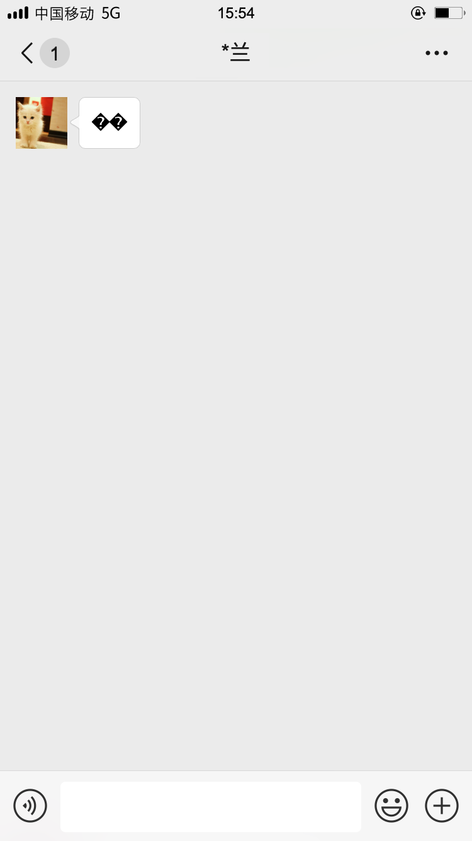
Get-It 视觉化商业模式画布
Designed for:
Designed by:
Date:
Version:
Key Partners
Key Activities
高质量图文的原始积累与迭代更新
Value Propositions
Customer Relationships
Customer Segments
软件平台开发维护和升级
🤣🤡
自动化服务
社区
素材资源版权方
平台社区监管
搜索引擎推荐算法研发
定制化
与客户协作、共同创造
Dark Mode 网络流行工具集研发
跟进用户反馈
缩减成本
宣传工作者
云服务公司
Key Resources
人力资源
可获得性
Channels
购买
书面写作者
知识性资源
认知
素材资源
便利性/实用性
传递
社交媒体
金融资源
社区资源
评估
售后
Cost Structure
Revenue Streams
固定成本
可变成本
工具使用费
使用费
会员费
This work is licensed under the Creative Commons Attribution-Share Alike 3.0 Unported License. To view a copy of this license, visit: http://creativecommons.org/licenses/by-sa/3.0/ or send a letter to Creative Commons, 171 Second Street, Suite 300, San Francisco, California, 94105, USA.
DesigneD by: Strategyzer AG
The makers of Business Model Generation and Strategyzer
strategyzer.com
Notes:
恰好在这时，小兰又发来了 🤣🤡 的消息，面对小兰的挑衅，小之尝试使用 Get-It 平台的抽象转换器功能。这个功能仅仅提供了一个搜索框，小之将 🤣🤡 输入之后，Get-It 平台就自动

Slide 8

Get-It 视觉化商业模式画布
Designed for:
Designed by:
Date:
Version:
Key Partners
Key Activities
高质量图文的原始积累与迭代更新
Value Propositions
Customer Relationships
Customer Segments
软件平台开发维护和升级
社区
素材资源版权方
平台社区监管
搜索引擎推荐算法研发
定制化
与客户协作、共同创造
Dark Mode 网络流行工具集研发
跟进用户反馈
缩减成本
宣传工作者
云服务公司
Key Resources
人力资源
可获得性
Channels
购买
书面写作者
知识性资源
认知
素材资源
便利性/实用性
传递
社交媒体
金融资源
社区资源
评估
售后
Cost Structure
Revenue Streams
固定成本
可变成本
工具使用费
使用费
会员费
This work is licensed under the Creative Commons Attribution-Share Alike 3.0 Unported License. To view a copy of this license, visit: http://creativecommons.org/licenses/by-sa/3.0/ or send a letter to Creative Commons, 171 Second Street, Suite 300, San Francisco, California, 94105, USA.
DesigneD by: Strategyzer AG
The makers of Business Model Generation and Strategyzer
strategyzer.com
Notes:
生成了这一条抽象文本的意思

Slide 9



Get-It 视觉化商业模式画布
Designed for:
Designed by:
Date:
Version:
Key Partners
Key Activities
高质量图文的原始积累与迭代更新
Value Propositions
Customer Relationships
Customer Segments
软件平台开发维护和升级
社区
素材资源版权方
平台社区监管
搜索引擎推荐算法研发
与客户协作、共同创造
Dark Mode 网络流行工具集研发
跟进用户反馈
缩减成本
宣传工作者
云服务公司
Key Resources
人力资源
Channels
购买
书面写作者
知识性资源
认知
素材资源
传递
社交媒体
金融资源
社区资源
评估
售后
Cost Structure
Revenue Streams
固定成本
可变成本
工具使用费
使用费
会员费
This work is licensed under the Creative Commons Attribution-Share Alike 3.0 Unported License. To view a copy of this license, visit: http://creativecommons.org/licenses/by-sa/3.0/ or send a letter to Creative Commons, 171 Second Street, Suite 300, San Francisco, California, 94105, USA.
DesigneD by: Strategyzer AG
The makers of Business Model Generation and Strategyzer
strategyzer.com
Notes:
理解了小兰的意思，小之将自己想要表达的观点输入了抽象转换器并启动了“反向翻译”功能，平台又自动为小之生成了 🤣👉🏻 的翻译。

Slide 10
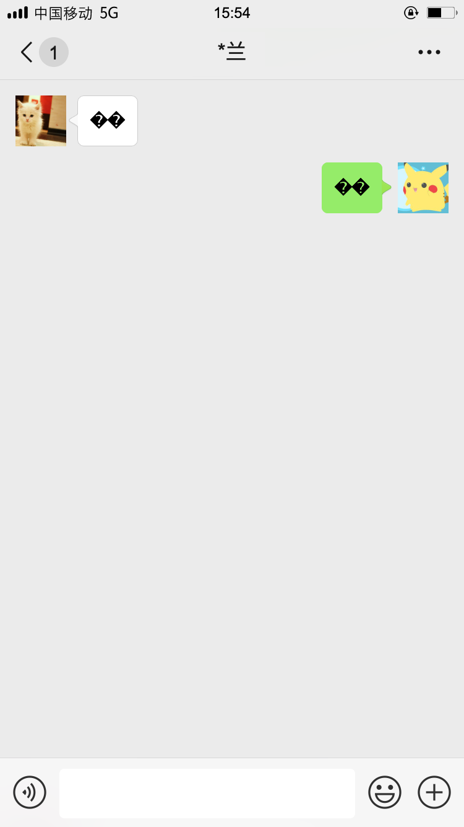

Get-It 视觉化商业模式画布
Designed for:
Designed by:
Date:
Version:
Key Partners
Key Activities
高质量图文的原始积累与迭代更新
Value Propositions
Customer Relationships
Customer Segments
软件平台开发维护和升级
🤣🤡
自动化服务
社区
素材资源版权方
平台社区监管
搜索引擎推荐算法研发
🤣👉🏻
定制化
与客户协作、共同创造
Dark Mode 网络流行工具集研发
跟进用户反馈
缩减成本
宣传工作者
云服务公司
Key Resources
人力资源
可获得性
Channels
购买
书面写作者
知识性资源
认知
素材资源
便利性/实用性
传递
社交媒体
金融资源
社区资源
评估
售后
Cost Structure
Revenue Streams
固定成本
可变成本
工具使用费
使用费
会员费
This work is licensed under the Creative Commons Attribution-Share Alike 3.0 Unported License. To view a copy of this license, visit: http://creativecommons.org/licenses/by-sa/3.0/ or send a letter to Creative Commons, 171 Second Street, Suite 300, San Francisco, California, 94105, USA.
DesigneD by: Strategyzer AG
The makers of Business Model Generation and Strategyzer
strategyzer.com
Notes:
小之欣喜若狂，在和小兰的抽象大战中，他第一次感觉到自己取得了“胜利”。在网上冲浪的过程中取得了极大满足感的小之开心地打开了自己的作业，这一次作业，小之又要做 ppt 了。虽然小之感觉到自己已经有了一个还算不错的 idea，但是表达仍然不是他的强项。做不出 ppt 的他又开始打开浏览器打发时间，这时他发现刚刚没有关闭的 Get-It 平台的右上角居然还有一个“进入主站，据意查图 / 典”的按钮。其实小之自己是不太信任这种所谓的人工智能平台的，但是由于刚刚的“胜利”，小之对这个平台具有极大的好感，于是他决定再给它一次机会。主站仍然是只有寥寥几个简单的按钮。在据意查典功能中，小之输入了自己想要表达的内容之后，平台就自动为小之生成了相应的典故，而这就恰好是小之想要的，小之再一次欣喜若狂；而当他的 ppt 做到下一页发现需要找到一张合适的配图的时候，小之又想起了这个平台的“据意查图”的功能，

Slide 11

Get-It 视觉化商业模式画布
Designed for:
Designed by:
Date:
Version:
Key Partners
Key Activities
高质量图文的原始积累与迭代更新
Value Propositions
Customer Relationships
Customer Segments
软件平台开发维护和升级
社区
素材资源版权方
平台社区监管
搜索引擎推荐算法研发
与客户协作、共同创造
Dark Mode 网络流行工具集研发
跟进用户反馈
缩减成本
宣传工作者
云服务公司
Key Resources
人力资源
Channels
购买
书面写作者
知识性资源
认知
素材资源
传递
社交媒体
金融资源
社区资源
评估
售后
Cost Structure
Revenue Streams
固定成本
可变成本
工具使用费
会员费
This work is licensed under the Creative Commons Attribution-Share Alike 3.0 Unported License. To view a copy of this license, visit: http://creativecommons.org/licenses/by-sa/3.0/ or send a letter to Creative Commons, 171 Second Street, Suite 300, San Francisco, California, 94105, USA.
DesigneD by: Strategyzer AG
The makers of Business Model Generation and Strategyzer
strategyzer.com
Notes:
但是这次，小之发现自己使用主站搜索引擎的试用次数已经满了，需要缴纳一笔不算特别贵但也不算特别便宜的使用费。虽然小之平时几乎不在这样的平台上花钱，但是联想到今天 Get-It 平台给他在娱乐和作业上带来的酣畅淋漓之感，小之动了动手指付了一次使用费，果然，平台给他提供了一张精美而又符合要求的配图——Get-It 又一次超出了他的预期。凭借着 Get-It 平台，今天小之很快就完成了一份高质量的 ppt ，还提前好几天赶上了 DDL 。

Slide 12

Get-It 视觉化商业模式画布
Designed for:
Designed by:
Date:
Version:
Key Partners
Key Activities
高质量图文的原始积累与迭代更新
Value Propositions
Customer Relationships
Customer Segments
软件平台开发维护和升级
素材资源版权方
平台社区监管
搜索引擎推荐算法研发
与客户协作、共同创造
Dark Mode 网络流行工具集研发
跟进用户反馈
缩减成本
宣传工作者
云服务公司
Key Resources
人力资源
Channels
购买
书面写作者
知识性资源
认知
素材资源
传递
社交媒体
金融资源
社区资源
评估
售后
Cost Structure
Revenue Streams
固定成本
可变成本
工具使用费
会员费
This work is licensed under the Creative Commons Attribution-Share Alike 3.0 Unported License. To view a copy of this license, visit: http://creativecommons.org/licenses/by-sa/3.0/ or send a letter to Creative Commons, 171 Second Street, Suite 300, San Francisco, California, 94105, USA.
DesigneD by: Strategyzer AG
The makers of Business Model Generation and Strategyzer
strategyzer.com
Notes:
后来，小之逐渐成为了 Get-It 平台的常客，除了在知乎上闲逛，他也经常逛 Get-It 平台的社区，他发现 Light Mode 的社区里面人人高雅而又和善，虽然大家的文化水平看上去都很高，但是表达方式都平易近人，并不像知乎一样容易给人带来焦虑，比如 Get-It 的知名大 V 小熊，他就经常在 Get-It 平台上分享自己的读书感悟和名句摘抄，有时甚至会分享自己刚作的诗词；而 Get-It 社区的另一面 Dark Mode 则是自由跳脱，个性飞扬，比起百度贴吧这样的大“垃圾桶”少了许多戾气，更多是大家一起发发颠，聊聊天，好像走进了一个临时的“精神病院”，在这里面可以舒展精神、平息焦虑。

Slide 13

Get-It 视觉化商业模式画布
Designed for:
Designed by:
Date:
Version:
Key Partners
Key Activities
高质量图文的原始积累与迭代更新
Value Propositions
Customer Relationships
Customer Segments
软件平台开发维护和升级
素材资源版权方
平台社区监管
搜索引擎推荐算法研发
与客户协作、共同创造
Dark Mode 网络流行工具集研发
跟进用户反馈
缩减成本
宣传工作者
云服务公司
Key Resources
人力资源
Channels
购买
书面写作者
知识性资源
认知
素材资源
传递
社交媒体
金融资源
社区资源
评估
售后
Cost Structure
Revenue Streams
固定成本
可变成本
工具使用费
This work is licensed under the Creative Commons Attribution-Share Alike 3.0 Unported License. To view a copy of this license, visit: http://creativecommons.org/licenses/by-sa/3.0/ or send a letter to Creative Commons, 171 Second Street, Suite 300, San Francisco, California, 94105, USA.
DesigneD by: Strategyzer AG
The makers of Business Model Generation and Strategyzer
strategyzer.com
Notes:
在平台的深入使用中，小之很快就注册了会员，这样不仅可以享受到平台更加优质的推荐算法，还可以减少长时间使用的成本。

Slide 14

Get-It 视觉化商业模式画布
Designed for:
Designed by:
Date:
Version:
Key Partners
Key Activities
高质量图文的原始积累与迭代更新
Value Propositions
Customer Relationships
Customer Segments
软件平台开发维护和升级
平台社区监管
搜索引擎推荐算法研发
与客户协作、共同创造
Dark Mode 网络流行工具集研发
跟进用户反馈
缩减成本
宣传工作者
云服务公司
Key Resources
人力资源
Channels
购买
书面写作者
知识性资源
认知
素材资源
传递
社交媒体
金融资源
社区资源
评估
售后
Cost Structure
Revenue Streams
固定成本
可变成本
工具使用费
This work is licensed under the Creative Commons Attribution-Share Alike 3.0 Unported License. To view a copy of this license, visit: http://creativecommons.org/licenses/by-sa/3.0/ or send a letter to Creative Commons, 171 Second Street, Suite 300, San Francisco, California, 94105, USA.
DesigneD by: Strategyzer AG
The makers of Business Model Generation and Strategyzer
strategyzer.com
Notes:
作为软件工程专业的学生，小之自己也对 NLP 推荐算法有一定的了解，他知道，要实现这样的技术并不简单。有一天他惊奇地发现，这个平台的核心技术就是南大毕业的学长一手带队研发的，他还发现网络上各大图文素材版权库都与 Get-It 有合作关系。背靠着这样优质的资源，再加上南京大学领衔的优质的团队，难怪 Get-It 平台能够提供这么精准和优质的服务！

Slide 15

Get-It 视觉化商业模式画布
Designed for:
Designed by:
Date:
Version:
Key Partners
Key Activities
高质量图文的原始积累与迭代更新
Value Propositions
Customer Relationships
Customer Segments
软件平台开发维护和升级
平台社区监管
搜索引擎推荐算法研发
与客户协作、共同创造
Dark Mode 网络流行工具集研发
缩减成本
宣传工作者
云服务公司
Key Resources
人力资源
Channels
购买
书面写作者
知识性资源
认知
素材资源
传递
社交媒体
金融资源
社区资源
评估
售后
Cost Structure
Revenue Streams
固定成本
可变成本
工具使用费
This work is licensed under the Creative Commons Attribution-Share Alike 3.0 Unported License. To view a copy of this license, visit: http://creativecommons.org/licenses/by-sa/3.0/ or send a letter to Creative Commons, 171 Second Street, Suite 300, San Francisco, California, 94105, USA.
DesigneD by: Strategyzer AG
The makers of Business Model Generation and Strategyzer
strategyzer.com
Notes:
与此同时，他还发现 Get-It 平台很擅长与用户交流

Slide 16

Get-It 视觉化商业模式画布
Designed for:
Designed by:
Date:
Version:
Key Partners
Key Activities
高质量图文的原始积累与迭代更新
Value Propositions
Customer Relationships
Customer Segments
软件平台开发维护和升级
平台社区监管
搜索引擎推荐算法研发
Dark Mode 网络流行工具集研发
缩减成本
宣传工作者
云服务公司
Key Resources
人力资源
Channels
购买
书面写作者
知识性资源
认知
素材资源
传递
社交媒体
金融资源
社区资源
评估
售后
Cost Structure
Revenue Streams
固定成本
可变成本
工具使用费
This work is licensed under the Creative Commons Attribution-Share Alike 3.0 Unported License. To view a copy of this license, visit: http://creativecommons.org/licenses/by-sa/3.0/ or send a letter to Creative Commons, 171 Second Street, Suite 300, San Francisco, California, 94105, USA.
DesigneD by: Strategyzer AG
The makers of Business Model Generation and Strategyzer
strategyzer.com
Notes:
吸纳用户提供的图文资源，比如小之见过的知名大 V 小熊，他就已经为这个平台提供了几百条高质量的诗文和经典摘要。

Slide 17

Get-It 视觉化商业模式画布
Designed for:
Designed by:
Date:
Version:
Key Partners
Key Activities
高质量图文的原始积累与迭代更新
Value Propositions
Customer Relationships
Customer Segments
软件平台开发维护和升级
搜索引擎推荐算法研发
Dark Mode 网络流行工具集研发
缩减成本
宣传工作者
云服务公司
Key Resources
人力资源
Channels
购买
书面写作者
知识性资源
认知
素材资源
传递
社交媒体
金融资源
社区资源
评估
售后
Cost Structure
Revenue Streams
固定成本
可变成本
工具使用费
This work is licensed under the Creative Commons Attribution-Share Alike 3.0 Unported License. To view a copy of this license, visit: http://creativecommons.org/licenses/by-sa/3.0/ or send a letter to Creative Commons, 171 Second Street, Suite 300, San Francisco, California, 94105, USA.
DesigneD by: Strategyzer AG
The makers of Business Model Generation and Strategyzer
strategyzer.com
Notes:
而小之自己也想要参与一些平台贡献，但是无奈平台的审核机制非常严格，他提交的诗文由于质量不高被平台几次驳回。

Slide 18

Get-It 视觉化商业模式画布
Designed for:
Designed by:
Date:
Version:
Key Partners
Key Activities
高质量图文的原始积累与迭代更新
Value Propositions
Customer Relationships
Customer Segments
软件平台开发维护和升级
Dark Mode 网络流行工具集研发
缩减成本
宣传工作者
云服务公司
Key Resources
人力资源
Channels
购买
书面写作者
知识性资源
认知
素材资源
传递
社交媒体
金融资源
社区资源
评估
售后
Cost Structure
Revenue Streams
固定成本
可变成本
工具使用费
This work is licensed under the Creative Commons Attribution-Share Alike 3.0 Unported License. To view a copy of this license, visit: http://creativecommons.org/licenses/by-sa/3.0/ or send a letter to Creative Commons, 171 Second Street, Suite 300, San Francisco, California, 94105, USA.
DesigneD by: Strategyzer AG
The makers of Business Model Generation and Strategyzer
strategyzer.com
Notes:
贡献图文素材可能对于小之这样的理工科学生来说是有点难办了，但是他毕竟是软件工程专业的毕业生，于是他一改往日的颓势，选修了何老师的《大数据分析》和《机器学习》和李老师的《自然语言处理》，也希望毕业之后能够加入 Get-It 的团队，和学长一起做一些既有技术力也有意义的事

Slide 19

Get-It 视觉化商业模式画布
Designed for:
Designed by:
Date:
Version:
Key Partners
Key Activities
高质量图文的原始积累与迭代更新
Value Propositions
Customer Relationships
Customer Segments
软件平台开发维护和升级
Dark Mode 网络流行工具集研发
缩减成本
宣传工作者
云服务公司
Key Resources
人力资源
Channels
购买
知识性资源
认知
素材资源
传递
社交媒体
金融资源
社区资源
评估
售后
Cost Structure
Revenue Streams
固定成本
可变成本
工具使用费
This work is licensed under the Creative Commons Attribution-Share Alike 3.0 Unported License. To view a copy of this license, visit: http://creativecommons.org/licenses/by-sa/3.0/ or send a letter to Creative Commons, 171 Second Street, Suite 300, San Francisco, California, 94105, USA.
DesigneD by: Strategyzer AG
The makers of Business Model Generation and Strategyzer
strategyzer.com
Notes:
小宇是去年刚从南京大学毕业的本科生，在毕业季的招聘中拿到了某企业的中级秘书的 offer。在如此不景气的就业环境中拿到了 offer，小宇感到很开心。但是入职后不久，这份工作就让他感到头大。作为一名中级秘书，小宇的日常主要包括一些文字相关的工作，包括但不限于起草文件、办理公文、调查研究和整理信息等。但是作为一个理工科的毕业生，小宇的文字功底平平无奇，能通过面试成功上岸全靠小宇在招聘季之前进行了一次史无前例的突击。然而上岗之后小宇面对真实的工作场景，就无法掩盖自己的真实水平了。
入职之后，作为南京大学的毕业生的小宇，被领导寄予厚望。领导给小宇分配了一些重要的公文写作和调查研究工作。初入职场就面对这样的硬核任务，小宇感到压力山大。他对自己的文字反复删改，终究还是感觉差了些什么。小宇尝试请教同部门的前辈，他们大多是文科专业出身，又有多年积累的工作经验，文字功底自然比小宇优秀不少。但是文字功底毕竟是需要长期积累的能力，小宇短时间内也无法得到好的建议，看着自己与同事的能力差距，小宇的焦虑又增加了一分。

Slide 20


Get-It 视觉化商业模式画布
Designed for:
Designed by:
Date:
Version:
Key Partners
Key Activities
高质量图文的原始积累与迭代更新
Value Propositions
Customer Relationships
Customer Segments
软件平台开发维护和升级
Dark Mode 网络流行工具集研发
缩减成本
宣传工作者
云服务公司
Key Resources
人力资源
Channels
购买
知识性资源
素材资源
传递
社交媒体
金融资源
社区资源
售后
Cost Structure
Revenue Streams
固定成本
可变成本
工具使用费
This work is licensed under the Creative Commons Attribution-Share Alike 3.0 Unported License. To view a copy of this license, visit: http://creativecommons.org/licenses/by-sa/3.0/ or send a letter to Creative Commons, 171 Second Street, Suite 300, San Francisco, California, 94105, USA.
DesigneD by: Strategyzer AG
The makers of Business Model Generation and Strategyzer
strategyzer.com
Notes:
面对 DDL 一天天迫近，小宇感觉到深深的无力，他打开手机准备刷刷 b 站放松一下，首页推荐的一个视频吸引了他的注意。

Slide 21

Get-It 视觉化商业模式画布
Designed for:
Designed by:
Date:
Version:
Key Partners
Key Activities
高质量图文的原始积累与迭代更新
Value Propositions
Customer Relationships
Customer Segments
软件平台开发维护和升级
Dark Mode 网络流行工具集研发
宣传工作者
云服务公司
Key Resources
人力资源
Channels
购买
知识性资源
素材资源
传递
社交媒体
金融资源
社区资源
售后
Cost Structure
Revenue Streams
固定成本
可变成本
工具使用费
This work is licensed under the Creative Commons Attribution-Share Alike 3.0 Unported License. To view a copy of this license, visit: http://creativecommons.org/licenses/by-sa/3.0/ or send a letter to Creative Commons, 171 Second Street, Suite 300, San Francisco, California, 94105, USA.
DesigneD by: Strategyzer AG
The makers of Business Model Generation and Strategyzer
strategyzer.com
Notes:
视频中介绍了 Get-It 平台能够辅助文字工作者的创作工作的功能，比如据意查句，据意查词等，

Slide 22
Get-It 视觉化商业模式画布
Designed for:
Designed by:
Date:
Version:
Key Partners
Key Activities
高质量图文的原始积累与迭代更新
Value Propositions
Customer Relationships
Customer Segments
软件平台开发维护和升级
Dark Mode 网络流行工具集研发
宣传工作者
云服务公司
Key Resources
人力资源
Channels
购买
知识性资源
素材资源
传递
社交媒体
金融资源
社区资源
售后
Cost Structure
Revenue Streams
固定成本
可变成本
工具使用费
This work is licensed under the Creative Commons Attribution-Share Alike 3.0 Unported License. To view a copy of this license, visit: http://creativecommons.org/licenses/by-sa/3.0/ or send a letter to Creative Commons, 171 Second Street, Suite 300, San Francisco, California, 94105, USA.
DesigneD by: Strategyzer AG
The makers of Business Model Generation and Strategyzer
strategyzer.com
Notes:
并且大部分基础功能都是免费的，部分进阶功能才会收取费用。小宇抱着试试看的态度打开了 Get-It 平台的网站，体验了平台的据意查句 / 词和图片素材搜索功能。小宇在这些功能的辅助下试着对自己的公文以及调研报告进行修改润色。经过一番修改之后，小宇在 DDL 之前终于交上了一份至少让自己满意的公文和调研报告，并因此受到了领导的认可。小宇自己的工作被认可，他对未来的工作也逐渐有了信心。

Slide 23
Get-It 视觉化商业模式画布
Designed for:
Designed by:
Date:
Version:
Key Partners
Key Activities
高质量图文的原始积累与迭代更新
Value Propositions
Customer Relationships
Customer Segments
软件平台开发维护和升级
Dark Mode 网络流行工具集研发
宣传工作者
云服务公司
Key Resources
人力资源
Channels
购买
知识性资源
素材资源
传递
社交媒体
金融资源
社区资源
售后
Cost Structure
Revenue Streams
固定成本
可变成本
工具使用费
This work is licensed under the Creative Commons Attribution-Share Alike 3.0 Unported License. To view a copy of this license, visit: http://creativecommons.org/licenses/by-sa/3.0/ or send a letter to Creative Commons, 171 Second Street, Suite 300, San Francisco, California, 94105, USA.
DesigneD by: Strategyzer AG
The makers of Business Model Generation and Strategyzer
strategyzer.com
Notes:
这之后，小宇成为了 Get-It 平台的忠实用户，他发现 Get-It 平台不仅拥有能够辅助文字工作的强大功能，还有一个活跃的社区，在平台的 Light Mode 社区中也有许多像他一样的文字工作者分享一些自己的内容，小宇通过阅读他人分享的内容、与其他用户交流探讨，也逐渐开始积累自己的文字应用能力。
一年多来，Get-It 平台帮助小宇成功度过了最艰难的入门时期。小宇从一名非科班的毕业生，逐渐成长为优秀的文秘。小宇凭借他高质量的工作，在今年成功升了职。小宇现在也在 Get-It 平台上分享一些自己的内容和经验，希望借此帮助更多像当初的他一样的入门文字工作者平滑地度过最困难的入门期 ，在平台上收获他人的肯定也让他获得了成就感。

Slide 24

Get-It 视觉化商业模式画布
Designed for:
Designed by:
Date:
Version:
Key Partners
Key Activities
高质量图文的原始积累与迭代更新
Value Propositions
Customer Relationships
Customer Segments
软件平台开发维护和升级
Dark Mode 网络流行工具集研发
云服务公司
Key Resources
人力资源
Channels
购买
知识性资源
素材资源
传递
社交媒体
金融资源
社区资源
售后
Cost Structure
Revenue Streams
固定成本
可变成本
工具使用费
This work is licensed under the Creative Commons Attribution-Share Alike 3.0 Unported License. To view a copy of this license, visit: http://creativecommons.org/licenses/by-sa/3.0/ or send a letter to Creative Commons, 171 Second Street, Suite 300, San Francisco, California, 94105, USA.
DesigneD by: Strategyzer AG
The makers of Business Model Generation and Strategyzer
strategyzer.com
Notes:
小铁大专期间就开始在 b 站上联合同学小磊一起分享自己的大专生活、锐评知乎各大帖等积累经验，也有不多但稳定的观看量，凭着这份激情，以及看到头部自媒体人的可观收入，毕业后小铁和小磊都不顾家里的反对毅然走上自媒体的道路。
两年间，虽然阅读量依旧稳定且有所增长，但他这远不是当初自己预想的样子。小铁对自己的事业投入很多精力，但他逐渐意识到自己干瘪的文字和拿不上台面的语言功底是最大的瓶颈，这是文化产业从业者的硬伤。小铁愈发觉得对不起中学语文老师的教导，但他没有一蹶不振，仍然努力工作。

Slide 25
Get-It 视觉化商业模式画布
Designed for:
Designed by:
Date:
Version:
Key Partners
Key Activities
高质量图文的原始积累与迭代更新
Value Propositions
Customer Relationships
Customer Segments
软件平台开发维护和升级
Dark Mode 网络流行工具集研发
云服务公司
Key Resources
人力资源
Channels
购买
知识性资源
素材资源
传递
社交媒体
金融资源
社区资源
售后
Cost Structure
Revenue Streams
固定成本
可变成本
工具使用费
This work is licensed under the Creative Commons Attribution-Share Alike 3.0 Unported License. To view a copy of this license, visit: http://creativecommons.org/licenses/by-sa/3.0/ or send a letter to Creative Commons, 171 Second Street, Suite 300, San Francisco, California, 94105, USA.
DesigneD by: Strategyzer AG
The makers of Business Model Generation and Strategyzer
strategyzer.com
Notes:
某天在搜集图片素材的时候，小铁在网站上看到了对 Get-It 平台的广告，由于该图片素材网站提供的图片和他的主题差距过大，

Slide 26
Get-It 视觉化商业模式画布
Designed for:
Designed by:
Date:
Version:
Key Partners
Key Activities
高质量图文的原始积累与迭代更新
Value Propositions
Customer Relationships
Customer Segments
软件平台开发维护和升级
Dark Mode 网络流行工具集研发
云服务公司
Key Resources
人力资源
Channels
购买
知识性资源
素材资源
传递
社交媒体
金融资源
社区资源
售后
Cost Structure
Revenue Streams
固定成本
可变成本
工具使用费
This work is licensed under the Creative Commons Attribution-Share Alike 3.0 Unported License. To view a copy of this license, visit: http://creativecommons.org/licenses/by-sa/3.0/ or send a letter to Creative Commons, 171 Second Street, Suite 300, San Francisco, California, 94105, USA.
DesigneD by: Strategyzer AG
The makers of Business Model Generation and Strategyzer
strategyzer.com
Notes:
且 Get-It 平台宣称能为其提供用户想要的高质量图片。苦于搜寻图片的小铁急躁不安地点开广告跳转到了 Get-It 平台，在这里看到了平台还提供据意查文/典故/图等功能，

Slide 27
Get-It 视觉化商业模式画布
Designed for:
Designed by:
Date:
Version:
Key Partners
Key Activities
高质量图文的原始积累与迭代更新
Value Propositions
Customer Relationships
Customer Segments
软件平台开发维护和升级
Dark Mode 网络流行工具集研发
云服务公司
Key Resources
人力资源
Channels
购买
知识性资源
素材资源
传递
社交媒体
金融资源
社区资源
售后
Cost Structure
Revenue Streams
固定成本
可变成本
工具使用费
This work is licensed under the Creative Commons Attribution-Share Alike 3.0 Unported License. To view a copy of this license, visit: http://creativecommons.org/licenses/by-sa/3.0/ or send a letter to Creative Commons, 171 Second Street, Suite 300, San Francisco, California, 94105, USA.
DesigneD by: Strategyzer AG
The makers of Business Model Generation and Strategyzer
strategyzer.com
Notes:
但小铁眼中只有自己想要的图片。他在搜索框中输入主题，马上就得到了几张图片，小铁对这样的结果非常满意，立刻就免费下载了这些图片。突然有一天，小铁看到小磊的粉丝数量激增，不解的小铁点开了小磊发布的文章和视频，发现小磊的阅读量都有显著的提升，评论区当中的粉丝也极尽赞美。小铁心想，小磊的文字功底与我相差不大，前几天吃饭跟他聊天可观察到他的进步。带着疑惑和不解，小铁找到小磊，小磊就给小铁道明原委：“不知道你听没听过 Get-It 平台呀？这个平台不仅图片素材资源丰富，搜索精准度也相当的高。此外，我把我那干瘪枯燥的句子输入进去，就会得到一个我自己看了都惊叹的句子呢。

Slide 28
Get-It 视觉化商业模式画布
Designed for:
Designed by:
Date:
Version:
Key Partners
Key Activities
高质量图文的原始积累与迭代更新
Value Propositions
Customer Relationships
Customer Segments
软件平台开发维护和升级
Dark Mode 网络流行工具集研发
云服务公司
Key Resources
人力资源
Channels
购买
知识性资源
素材资源
传递
社交媒体
金融资源
社区资源
售后
Cost Structure
Revenue Streams
固定成本
可变成本
工具使用费
This work is licensed under the Creative Commons Attribution-Share Alike 3.0 Unported License. To view a copy of this license, visit: http://creativecommons.org/licenses/by-sa/3.0/ or send a letter to Creative Commons, 171 Second Street, Suite 300, San Francisco, California, 94105, USA.
DesigneD by: Strategyzer AG
The makers of Business Model Generation and Strategyzer
strategyzer.com
Notes:
里面还有社区，有好多社友在分享经验，教会我如何让自己的写作更加打动读者！”

Slide 29
Get-It 视觉化商业模式画布
Designed for:
Designed by:
Date:
Version:
Key Partners
Key Activities
高质量图文的原始积累与迭代更新
Value Propositions
Customer Relationships
Customer Segments
软件平台开发维护和升级
Dark Mode 网络流行工具集研发
云服务公司
Key Resources
人力资源
Channels
购买
知识性资源
素材资源
传递
社交媒体
金融资源
社区资源
售后
Cost Structure
Revenue Streams
固定成本
可变成本
工具使用费
This work is licensed under the Creative Commons Attribution-Share Alike 3.0 Unported License. To view a copy of this license, visit: http://creativecommons.org/licenses/by-sa/3.0/ or send a letter to Creative Commons, 171 Second Street, Suite 300, San Francisco, California, 94105, USA.
DesigneD by: Strategyzer AG
The makers of Business Model Generation and Strategyzer
strategyzer.com
Notes:
小铁一回想，这正是之前自己看到的广告，于是便开始静下心来探索 Get-It 平台。

Slide 30
Get-It 视觉化商业模式画布
Designed for:
Designed by:
Date:
Version:
Key Partners
Key Activities
高质量图文的原始积累与迭代更新
Value Propositions
Customer Relationships
Customer Segments
软件平台开发维护和升级
Dark Mode 网络流行工具集研发
云服务公司
Key Resources
人力资源
Channels
购买
知识性资源
素材资源
传递
社交媒体
金融资源
社区资源
售后
Cost Structure
Revenue Streams
固定成本
可变成本
工具使用费
This work is licensed under the Creative Commons Attribution-Share Alike 3.0 Unported License. To view a copy of this license, visit: http://creativecommons.org/licenses/by-sa/3.0/ or send a letter to Creative Commons, 171 Second Street, Suite 300, San Francisco, California, 94105, USA.
DesigneD by: Strategyzer AG
The makers of Business Model Generation and Strategyzer
strategyzer.com
Notes:
小铁发现这个据意查文/典故/图的功能十分强大，不仅让小铁见识到了新的文字创造方式，更重要的是平台给小铁推荐的文章和句子让小铁不禁说出 “就是这个！”。小铁对自己职业前景又充满了希望。经过一段时间的探索，他越来越依赖 Get-It 平台了，他不需要很多的图片素材网站了，不需要网上质量层次不齐的提升语言功底的博客了，这些功能在 Get-It 平台中都能找到。

Slide 31

Get-It 视觉化商业模式画布
Designed for:
Designed by:
Date:
Version:
Key Partners
Key Activities
高质量图文的原始积累与迭代更新
Value Propositions
Customer Relationships
Customer Segments
软件平台开发维护和升级
Dark Mode 网络流行工具集研发
云服务公司
Key Resources
人力资源
Channels
购买
知识性资源
素材资源
社交媒体
金融资源
社区资源
售后
Cost Structure
Revenue Streams
固定成本
可变成本
工具使用费
This work is licensed under the Creative Commons Attribution-Share Alike 3.0 Unported License. To view a copy of this license, visit: http://creativecommons.org/licenses/by-sa/3.0/ or send a letter to Creative Commons, 171 Second Street, Suite 300, San Francisco, California, 94105, USA.
DesigneD by: Strategyzer AG
The makers of Business Model Generation and Strategyzer
strategyzer.com
Notes:
小铁通过平台高效的搜索引擎

Slide 32
Get-It 视觉化商业模式画布
Designed for:
Designed by:
Date:
Version:
Key Partners
Key Activities
高质量图文的原始积累与迭代更新
Value Propositions
Customer Relationships
Customer Segments
软件平台开发维护和升级
Dark Mode 网络流行工具集研发
云服务公司
Key Resources
人力资源
Channels
购买
知识性资源
素材资源
社交媒体
金融资源
社区资源
售后
Cost Structure
Revenue Streams
固定成本
可变成本
工具使用费
This work is licensed under the Creative Commons Attribution-Share Alike 3.0 Unported License. To view a copy of this license, visit: http://creativecommons.org/licenses/by-sa/3.0/ or send a letter to Creative Commons, 171 Second Street, Suite 300, San Francisco, California, 94105, USA.
DesigneD by: Strategyzer AG
The makers of Business Model Generation and Strategyzer
strategyzer.com
Notes:
为自己的文章和视频搜寻高质量的图片素材，

Slide 33
Get-It 视觉化商业模式画布
Designed for:
Designed by:
Date:
Version:
Key Partners
Key Activities
高质量图文的原始积累与迭代更新
Value Propositions
Customer Relationships
Customer Segments
软件平台开发维护和升级
Dark Mode 网络流行工具集研发
云服务公司
Key Resources
人力资源
Channels
购买
知识性资源
素材资源
社交媒体
金融资源
社区资源
售后
Cost Structure
Revenue Streams
固定成本
可变成本
工具使用费
This work is licensed under the Creative Commons Attribution-Share Alike 3.0 Unported License. To view a copy of this license, visit: http://creativecommons.org/licenses/by-sa/3.0/ or send a letter to Creative Commons, 171 Second Street, Suite 300, San Francisco, California, 94105, USA.
DesigneD by: Strategyzer AG
The makers of Business Model Generation and Strategyzer
strategyzer.com
Notes:
还可以通过平台的“自动润色文章”功能改善粉丝的阅读体验

Slide 34
Get-It 视觉化商业模式画布
Designed for:
Designed by:
Date:
Version:
Key Partners
Key Activities
高质量图文的原始积累与迭代更新
Value Propositions
Customer Relationships
Customer Segments
软件平台开发维护和升级
Dark Mode 网络流行工具集研发
云服务公司
Key Resources
人力资源
Channels
购买
知识性资源
素材资源
社交媒体
金融资源
社区资源
售后
Cost Structure
Revenue Streams
固定成本
可变成本
工具使用费
This work is licensed under the Creative Commons Attribution-Share Alike 3.0 Unported License. To view a copy of this license, visit: http://creativecommons.org/licenses/by-sa/3.0/ or send a letter to Creative Commons, 171 Second Street, Suite 300, San Francisco, California, 94105, USA.
DesigneD by: Strategyzer AG
The makers of Business Model Generation and Strategyzer
strategyzer.com
Notes:
而且还可以在平台的社区中得到改善自己文学功底的真正建议，同时分享自己的学习体验

Slide 35

Get-It 视觉化商业模式画布
Designed for:
Designed by:
Date:
Version:
Key Partners
Key Activities
高质量图文的原始积累与迭代更新
Value Propositions
Customer Relationships
Customer Segments
软件平台开发维护和升级
Dark Mode 网络流行工具集研发
云服务公司
Key Resources
人力资源
Channels
知识性资源
素材资源
社交媒体
金融资源
社区资源
售后
Cost Structure
Revenue Streams
固定成本
可变成本
工具使用费
This work is licensed under the Creative Commons Attribution-Share Alike 3.0 Unported License. To view a copy of this license, visit: http://creativecommons.org/licenses/by-sa/3.0/ or send a letter to Creative Commons, 171 Second Street, Suite 300, San Francisco, California, 94105, USA.
DesigneD by: Strategyzer AG
The makers of Business Model Generation and Strategyzer
strategyzer.com
Notes:
为了能使用更多的功能，小铁成为了平台的会员，这将为小铁额外带来一周 3 次免费使用 “自动润色文章”工具等权益

Slide 36
Get-It 视觉化商业模式画布
Designed for:
Designed by:
Date:
Version:
Key Partners
Key Activities
高质量图文的原始积累与迭代更新
Value Propositions
Customer Relationships
Customer Segments
软件平台开发维护和升级
Dark Mode 网络流行工具集研发
云服务公司
Key Resources
人力资源
Channels
知识性资源
素材资源
社交媒体
金融资源
社区资源
售后
Cost Structure
Revenue Streams
固定成本
可变成本
工具使用费
This work is licensed under the Creative Commons Attribution-Share Alike 3.0 Unported License. To view a copy of this license, visit: http://creativecommons.org/licenses/by-sa/3.0/ or send a letter to Creative Commons, 171 Second Street, Suite 300, San Francisco, California, 94105, USA.
DesigneD by: Strategyzer AG
The makers of Business Model Generation and Strategyzer
strategyzer.com
Notes:
当然，小铁有时候也会偷懒，导致他每周不得不额外付费使用 “自动润色文章”工具。

Slide 37

Get-It 视觉化商业模式画布
Designed for:
Designed by:
Date:
Version:
Key Partners
Key Activities
高质量图文的原始积累与迭代更新
Value Propositions
Customer Relationships
Customer Segments
软件平台开发维护和升级
Dark Mode 网络流行工具集研发
云服务公司
Key Resources
人力资源
Channels
知识性资源
素材资源
社交媒体
金融资源
社区资源
Cost Structure
Revenue Streams
固定成本
可变成本
工具使用费
This work is licensed under the Creative Commons Attribution-Share Alike 3.0 Unported License. To view a copy of this license, visit: http://creativecommons.org/licenses/by-sa/3.0/ or send a letter to Creative Commons, 171 Second Street, Suite 300, San Francisco, California, 94105, USA.
DesigneD by: Strategyzer AG
The makers of Business Model Generation and Strategyzer
strategyzer.com
Notes:
小铁发现了平台软件的 bug，并及时反馈，很快就得到了 Get-It 的回复，同时平台给小铁额外一个月的会员作为感谢。

Slide 38
Get-It 视觉化商业模式画布
Designed for:
Designed by:
Date:
Version:
Key Partners
Key Activities
高质量图文的原始积累与迭代更新
Value Propositions
Customer Relationships
Customer Segments
软件平台开发维护和升级
Dark Mode 网络流行工具集研发
云服务公司
Key Resources
人力资源
Channels
知识性资源
素材资源
社交媒体
金融资源
社区资源
Cost Structure
Revenue Streams
固定成本
可变成本
工具使用费
This work is licensed under the Creative Commons Attribution-Share Alike 3.0 Unported License. To view a copy of this license, visit: http://creativecommons.org/licenses/by-sa/3.0/ or send a letter to Creative Commons, 171 Second Street, Suite 300, San Francisco, California, 94105, USA.
DesigneD by: Strategyzer AG
The makers of Business Model Generation and Strategyzer
strategyzer.com
Notes:
在使用平台满一个月的时候，小铁收到了平台的调查问卷，小铁在调查问卷中给了平台五星好评。自从小铁使用 Get-It 平台后，小铁的粉丝和文章阅读量有了质的飞跃，小铁在自己家人面前也越来越抬得起头了。小铁还从平台社区中认识了很多和自己有相同问题、都需要提升文笔的社友，大家一起学习，一起避坑，一起成长，向着美好未来一起前行。

Slide 39

Get-It 视觉化商业模式画布
Designed for:
Designed by:
Date:
Version:
Key Partners
Key Activities
高质量图文的原始积累与迭代更新
Value Propositions
Customer Relationships
Customer Segments
软件平台开发维护和升级
Dark Mode 网络流行工具集研发
云服务公司
Key Resources
人力资源
Channels
知识性资源
素材资源
社交媒体
社区资源
Cost Structure
Revenue Streams
固定成本
可变成本
工具使用费
This work is licensed under the Creative Commons Attribution-Share Alike 3.0 Unported License. To view a copy of this license, visit: http://creativecommons.org/licenses/by-sa/3.0/ or send a letter to Creative Commons, 171 Second Street, Suite 300, San Francisco, California, 94105, USA.
DesigneD by: Strategyzer AG
The makers of Business Model Generation and Strategyzer
strategyzer.com
Notes:
Eagle Bear 是南京大学软件学院的本科生和 Get-It 平台的创始人之一。在匡老师的精心指导下，Eagle 抱着三个队友的大腿顺利完成了平台的初期开发运维工作。随着平台上线和原始用户、投资方资金的积累，Eagle 发现用户对平台的期待越来越高，从平台上线到现在已经有半年的时间，

Slide 40

Get-It 视觉化商业模式画布
Designed for:
Designed by:
Date:
Version:
Key Partners
Key Activities
Value Propositions
Customer Relationships
Customer Segments
软件平台开发维护和升级
Dark Mode 网络流行工具集研发
云服务公司
Key Resources
人力资源
Channels
知识性资源
素材资源
社交媒体
社区资源
Cost Structure
Revenue Streams
固定成本
可变成本
工具使用费
This work is licensed under the Creative Commons Attribution-Share Alike 3.0 Unported License. To view a copy of this license, visit: http://creativecommons.org/licenses/by-sa/3.0/ or send a letter to Creative Commons, 171 Second Street, Suite 300, San Francisco, California, 94105, USA.
DesigneD by: Strategyzer AG
The makers of Business Model Generation and Strategyzer
strategyzer.com
Notes:
初期积累的图文资源部分已经不再流行而被互联网遗忘，另一部分资源则随着流行而普及，不再具有前卫色彩；

Slide 41
Get-It 视觉化商业模式画布
Designed for:
Designed by:
Date:
Version:
Key Partners
Key Activities
Value Propositions
Customer Relationships
Customer Segments
软件平台开发维护和升级
Dark Mode 网络流行工具集研发
云服务公司
Key Resources
人力资源
Channels
知识性资源
素材资源
社交媒体
社区资源
Cost Structure
Revenue Streams
固定成本
可变成本
工具使用费
This work is licensed under the Creative Commons Attribution-Share Alike 3.0 Unported License. To view a copy of this license, visit: http://creativecommons.org/licenses/by-sa/3.0/ or send a letter to Creative Commons, 171 Second Street, Suite 300, San Francisco, California, 94105, USA.
DesigneD by: Strategyzer AG
The makers of Business Model Generation and Strategyzer
strategyzer.com
Notes:
即使是来源广泛的

Slide 42


Get-It 视觉化商业模式画布
Designed for:
Designed by:
Date:
Version:
Key Partners
Key Activities
Value Propositions
Customer Relationships
Customer Segments
软件平台开发维护和升级
Dark Mode 网络流行工具集研发
云服务公司
Key Resources
人力资源
Channels
社交媒体
社区资源
Cost Structure
Revenue Streams
固定成本
可变成本
工具使用费
This work is licensed under the Creative Commons Attribution-Share Alike 3.0 Unported License. To view a copy of this license, visit: http://creativecommons.org/licenses/by-sa/3.0/ or send a letter to Creative Commons, 171 Second Street, Suite 300, San Francisco, California, 94105, USA.
DesigneD by: Strategyzer AG
The makers of Business Model Generation and Strategyzer
strategyzer.com
Notes:
经典的图文素材，也因数目有限而难以满足日益丰富的用户市场。在这样的背景下，Eagle 和他的团队难以及时对瞬息万变的网络新生表达进行捕捉，更难以组织整理浩如烟海而各具特色的经典个性化表达，

Slide 43

Get-It 视觉化商业模式画布
Designed for:
Designed by:
Date:
Version:
Key Partners
Key Activities
Value Propositions
Customer Relationships
Customer Segments
软件平台开发维护和升级
Dark Mode 网络流行工具集研发
云服务公司
Key Resources
人力资源
Channels
社交媒体
社区资源
Cost Structure
Revenue Streams
固定成本
可变成本
This work is licensed under the Creative Commons Attribution-Share Alike 3.0 Unported License. To view a copy of this license, visit: http://creativecommons.org/licenses/by-sa/3.0/ or send a letter to Creative Commons, 171 Second Street, Suite 300, San Francisco, California, 94105, USA.
DesigneD by: Strategyzer AG
The makers of Business Model Generation and Strategyzer
strategyzer.com
Notes:
他们出租搜索引擎等核心工具的市场开始萎缩。在商业模式评估作业会议上，Eagle 艰难地提出：客户参与创造！

Slide 44

Get-It 视觉化商业模式画布
Designed for:
Designed by:
Date:
Version:
Key Partners
Key Activities
Value Propositions
Customer Relationships
Customer Segments
软件平台开发维护和升级
Dark Mode 网络流行工具集研发
云服务公司
Key Resources
人力资源
Channels
社交媒体
Cost Structure
Revenue Streams
固定成本
可变成本
This work is licensed under the Creative Commons Attribution-Share Alike 3.0 Unported License. To view a copy of this license, visit: http://creativecommons.org/licenses/by-sa/3.0/ or send a letter to Creative Commons, 171 Second Street, Suite 300, San Francisco, California, 94105, USA.
DesigneD by: Strategyzer AG
The makers of Business Model Generation and Strategyzer
strategyzer.com
Notes:
团队的其他成员对这一主张交换了意见，大家一致认为，丰富社区内容，扩大素材来源，是提高产品竞争力、不断满足客户现有需求、发掘客户潜在需求的绝佳方式。

Slide 45

Get-It 视觉化商业模式画布
Designed for:
Designed by:
Date:
Version:
Key Partners
Key Activities
Value Propositions
Customer Relationships
Customer Segments
软件平台开发维护和升级
Dark Mode 网络流行工具集研发
云服务公司
Key Resources
人力资源
Channels
Cost Structure
Revenue Streams
固定成本
可变成本
This work is licensed under the Creative Commons Attribution-Share Alike 3.0 Unported License. To view a copy of this license, visit: http://creativecommons.org/licenses/by-sa/3.0/ or send a letter to Creative Commons, 171 Second Street, Suite 300, San Francisco, California, 94105, USA.
DesigneD by: Strategyzer AG
The makers of Business Model Generation and Strategyzer
strategyzer.com
Notes:
在新的商业模式设计中，Eagle 和他的团队把社交媒体作为新的重要合作元素，

Slide 46
Get-It 视觉化商业模式画布
Designed for:
Designed by:
Date:
Version:
Key Partners
Key Activities
Value Propositions
Customer Relationships
Customer Segments
软件平台开发维护和升级
Dark Mode 网络流行工具集研发
云服务公司
Key Resources
人力资源
Channels
Cost Structure
Revenue Streams
固定成本
可变成本
This work is licensed under the Creative Commons Attribution-Share Alike 3.0 Unported License. To view a copy of this license, visit: http://creativecommons.org/licenses/by-sa/3.0/ or send a letter to Creative Commons, 171 Second Street, Suite 300, San Francisco, California, 94105, USA.
DesigneD by: Strategyzer AG
The makers of Business Model Generation and Strategyzer
strategyzer.com
Notes:
并期望整合社交媒体和社区模块，让更多的用户积极的参与到新的素材创作当中来。

Slide 47


Get-It 视觉化商业模式画布
Designed for:
Designed by:
Date:
Version:
Key Partners
Key Activities
Value Propositions
Customer Relationships
Customer Segments
云服务公司
Key Resources
人力资源
Channels
Cost Structure
Revenue Streams
固定成本
可变成本
This work is licensed under the Creative Commons Attribution-Share Alike 3.0 Unported License. To view a copy of this license, visit: http://creativecommons.org/licenses/by-sa/3.0/ or send a letter to Creative Commons, 171 Second Street, Suite 300, San Francisco, California, 94105, USA.
DesigneD by: Strategyzer AG
The makers of Business Model Generation and Strategyzer
strategyzer.com
Notes:
团队成员作为纯技术性的人才，大家擅长的工作领域高度重合：软件开发运维只覆盖了商业模式关键活动的一部分。

Slide 48

Get-It 视觉化商业模式画布
Designed for:
Designed by:
Date:
Version:
Key Partners
Key Activities
Value Propositions
Customer Relationships
Customer Segments
云服务公司
Key Resources
Channels
Cost Structure
Revenue Streams
固定成本
可变成本
This work is licensed under the Creative Commons Attribution-Share Alike 3.0 Unported License. To view a copy of this license, visit: http://creativecommons.org/licenses/by-sa/3.0/ or send a letter to Creative Commons, 171 Second Street, Suite 300, San Francisco, California, 94105, USA.
DesigneD by: Strategyzer AG
The makers of Business Model Generation and Strategyzer
strategyzer.com
Notes:
团队希望在接下来的学习中，通过外包等形式完成平台社区监管、

Slide 49
Get-It 视觉化商业模式画布
Designed for:
Designed by:
Date:
Version:
Key Partners
Key Activities
Value Propositions
Customer Relationships
Customer Segments
云服务公司
Key Resources
Channels
Cost Structure
Revenue Streams
固定成本
可变成本
This work is licensed under the Creative Commons Attribution-Share Alike 3.0 Unported License. To view a copy of this license, visit: http://creativecommons.org/licenses/by-sa/3.0/ or send a letter to Creative Commons, 171 Second Street, Suite 300, San Francisco, California, 94105, USA.
DesigneD by: Strategyzer AG
The makers of Business Model Generation and Strategyzer
strategyzer.com
Notes:
跟进用户反馈等业务。

Slide 50

Get-It 视觉化商业模式画布
Designed for:
Designed by:
Date:
Version:
Key Partners
Key Activities
Value Propositions
Customer Relationships
Customer Segments
Key Resources
Channels
Cost Structure
Revenue Streams
固定成本
可变成本
This work is licensed under the Creative Commons Attribution-Share Alike 3.0 Unported License. To view a copy of this license, visit: http://creativecommons.org/licenses/by-sa/3.0/ or send a letter to Creative Commons, 171 Second Street, Suite 300, San Francisco, California, 94105, USA.
DesigneD by: Strategyzer AG
The makers of Business Model Generation and Strategyzer
strategyzer.com
Notes:
在李传艺老师的建议下，我们团队选择与云服务公司进行深度合作，

Slide 51


Get-It 视觉化商业模式画布
Designed for:
Designed by:
Date:
Version:
Key Partners
Key Activities
Value Propositions
Customer Relationships
Customer Segments
Key Resources
Channels
Cost Structure
Revenue Streams
This work is licensed under the Creative Commons Attribution-Share Alike 3.0 Unported License. To view a copy of this license, visit: http://creativecommons.org/licenses/by-sa/3.0/ or send a letter to Creative Commons, 171 Second Street, Suite 300, San Francisco, California, 94105, USA.
DesigneD by: Strategyzer AG
The makers of Business Model Generation and Strategyzer
strategyzer.com
Notes:
以减少软件运维的硬件成本和管理成本。产品上线数周后，Eagle 观察到社区当中有越来越多的用户积极分享自己的 meme、表情包和优质的文字素材，这反过来增强了产品服务的用户粘性；借助合作的主流社交媒体，网络新生表达更容易得到捕捉和整理。

Slide 52

Get-It 视觉化商业模式画布
Designed for:
Designed by:
Date:
Version:
Get-It
视觉化商业模式画布讲解
Key Partners
Key Activities
Value Propositions
Customer Relationships
Customer Segments
Key Resources
Channels
Cost Structure
Revenue Streams
This work is licensed under the Creative Commons Attribution-Share Alike 3.0 Unported License. To view a copy of this license, visit: http://creativecommons.org/licenses/by-sa/3.0/ or send a letter to Creative Commons, 171 Second Street, Suite 300, San Francisco, California, 94105, USA.
DesigneD by: Strategyzer AG
The makers of Business Model Generation and Strategyzer
strategyzer.com
Notes:
以上就是视觉化讲述商业模式画布的全部内容，希望我们的 Get-It 平台上线后能够给用户带来更多的帮助。

Slide 53
Get-It 视觉化商业模式画布
Designed for:
Designed by:
Date:
Version:
Key Partners
Key Activities
Value Propositions
Customer Relationships
Customer Segments
Key Resources
Channels
Cost Structure
Revenue Streams
This work is licensed under the Creative Commons Attribution-Share Alike 3.0 Unported License. To view a copy of this license, visit: http://creativecommons.org/licenses/by-sa/3.0/ or send a letter to Creative Commons, 171 Second Street, Suite 300, San Francisco, California, 94105, USA.
DesigneD by: Strategyzer AG
The makers of Business Model Generation and Strategyzer
strategyzer.com
Notes:
以上就是视觉化讲述商业模式画布的全部内容，希望我们的 Get-It 平台上线后能够给用户带来更多的帮助。

Slide 54
Get-It 视觉化商业模式画布
Designed for:
Designed by:
Date:
Version:
Key Partners
Key Activities
高质量图文的原始积累与迭代更新
Value Propositions
Customer Relationships
Customer Segments
软件平台开发维护和升级
自动化服务
社区
日常网络交流者
素材资源版权方
平台社区监管
创新
搜索引擎推荐算法研发
定制化
与客户协作、共同创造
Dark Mode 网络流行工具集研发
跟进用户反馈
缩减成本
宣传工作者
云服务公司
Key Resources
人力资源
可获得性
Channels
购买
书面写作者
知识性资源
认知
素材资源
便利性/实用性
传递
社交媒体
金融资源
社区资源
评估
学生
售后
Cost Structure
Revenue Streams
固定成本
可变成本
工具使用费
使用费
会员费
This work is licensed under the Creative Commons Attribution-Share Alike 3.0 Unported License. To view a copy of this license, visit: http://creativecommons.org/licenses/by-sa/3.0/ or send a letter to Creative Commons, 171 Second Street, Suite 300, San Francisco, California, 94105, USA.
DesigneD by: Strategyzer AG
The makers of Business Model Generation and Strategyzer
strategyzer.com

Slide 55
Get-It 视觉化商业模式画布
Designed for:
Designed by:
Date:
Version:
Key Partners
Key Activities
Value Propositions
Customer Relationships
Customer Segments
Key Resources
Channels
Cost Structure
Revenue Streams
This work is licensed under the Creative Commons Attribution-Share Alike 3.0 Unported License. To view a copy of this license, visit: http://creativecommons.org/licenses/by-sa/3.0/ or send a letter to Creative Commons, 171 Second Street, Suite 300, San Francisco, California, 94105, USA.
DesigneD by: Strategyzer AG
The makers of Business Model Generation and Strategyzer
strategyzer.com

